Slide 1

Развитие готовности старшеклассников к проектно-исследовательской деятельности средствами образовательных событий
Из опыта организации работы проектной школы «Дивергентное мышление»
Информационно- экономический лицей
Новосибирск 2017 год
Школа – это не здания, не кабинеты.
Школа – это возвышенный дух, мечта, идея,
которые увлекают сразу троих: учителя, ученика, родителя.
Л.А. Кассиль

Slide 2
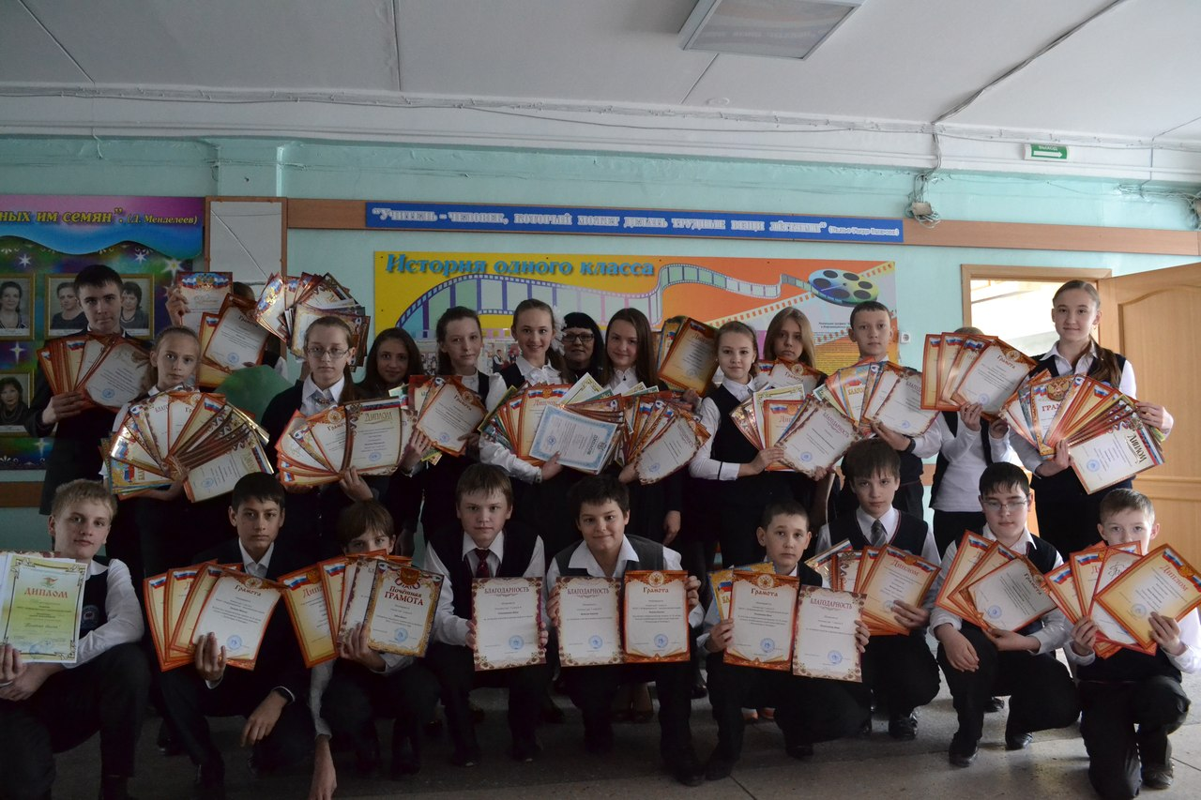
Классный руководитель: Пранкевич Ж.В.
Родители: Плотникова Е.Н
Щербакова Е.И.
Костина О.В.
Якобсон Н.В.
.

Slide 3
Концептуальная идея
проектной школы:
КОНЦЕПТУАЛЬНАЯ ИДЕЯ ПРОЕКТНОЙ ШКОЛЫ
Проектно-исследовательская деятельность
Обучающийся
Педагог-
консультант
Родитель-
тьютор
Создание условий для развития творческих способностей старшеклассников средствами проектно- исследовательской деятельности и формирования основ научного подхода к организации самостоятельной познавательной деятельности.
Механизм организации работы проектной школы строится на активном взаимодействии учащихся, родителей и педагогов.

Slide 4
Актуальность проектной школы
Связана с потребностью в развитии личности, способной к принятию нестандартных решений и креативным способам достижения цели.
У такой личности, как правило, развито дивергентное мышление, так при постоянно увеличивающимся потоке информации требуется особое внимание к развитию мыслительных способностей у старшеклассников на основе любознательности и интереса в процессе познания.

Slide 5
Что понимаем
под дивергентным мышлением?
«Дивергентное мышление» - современное название (термин),
когда человек может переходить с одной области,
ломать стереотипы и изменять пространство и себя
под новые задачи. Дивергентное мышление (от лат. divergere – расходиться) — метод творческого мышления, применяемый обычно для решения проблем и задач.

Slide 6
Цель проектной школы:
Развитие дивергентного мышления старшеклассников средствами проектной и исследовательской деятельности

Slide 7
Для реализации поставленной цели
решаются следующие задачи:
1. Формирование познавательного интереса старшеклассников к проектно-исследовательской деятельности средствами 3D образования
4.Развитие умения самостоятельно творчески мыслить и находить вариативные способы решения поставленной задачи
3. Развитие проектных и исследовательских компетенций учащихся
2.Организация проектно-исследовательской деятельности на принципах событийного подхода

Slide 8
Принципы организации деятельности
проектной школы
Принцип научности
Соответствие содержания образования уровню развития современной науки и техники, опыту, накопленному мировой цивилизацией.
Принцип системности
Обеспечивающий организацию процесса образования учащихся на основе взаимодействия ведущих его компонентов (цель, задачи, содержание, средства, результат).
Принцип гуманизации
Предусматривающий осуществление деятельности в условиях личностно-ориентированной модели обучения.
Принцип вариативности и последовательности
Подразумевающий логичное усложнение задач, комплексный характер оценивания разных сторон деятельности учащегося.

Slide 9
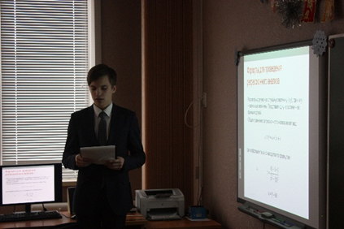
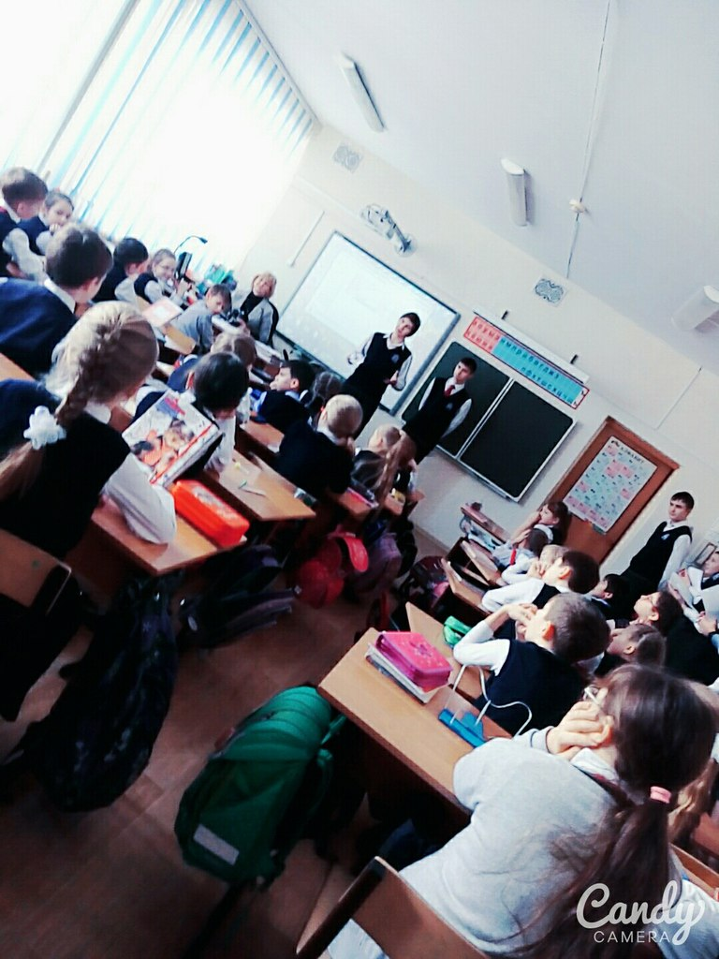
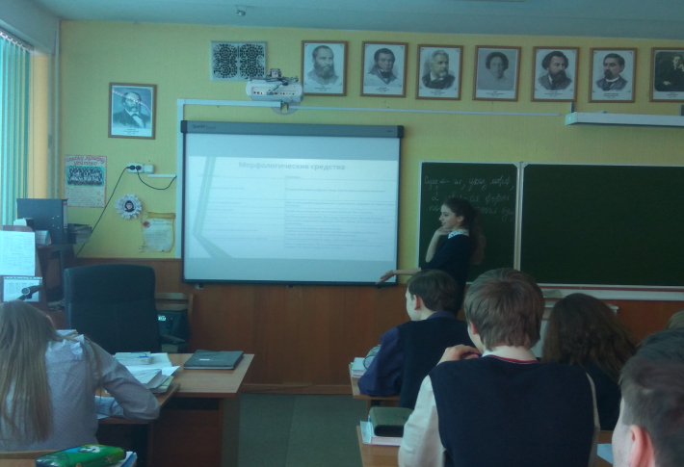

Slide 10
Структурно - организационная модель
деятельности проектной школы
Опрос
Организация фокус-групп
Разработка направлений, вариативных форм организации деятельности школы
Проектирование программно-проектных форм взаимодействия педагогов и родителей
Образовательные события
Образовательные экспедиции
Научно образовательные квесты
Разработка проектов и реализация исследований старшеклассников по выбранной теме
Подготовка родителей к реализации роли тьютора
Педагогическое наблюдение
Диагностические беседы
Изучение потребности и уровня готовности старшеклассников к проектно-исследовательской деятельности
Кейс-лаборатории
Тематические проблемные лектории
Рефлексия, коллективное обсуждение результатов совместной с родителями и педагогами

Slide 11
Опрос, диагностические беседы
1.Что меня интересует больше всего?
3. Чем я чаще всего занимаюсь в свободное время?
5. Что из изученного на уроках мне бы хотелось узнать более глубоко?
4. По каким учебным предметам я получаю хорошие отметки?
2. Чем я хочу заниматься, прежде всего (поэзией или физикой, экономикой или биологией, математикой или географией и т.д.)?

Slide 12
Педагогическое наблюдение

Slide 13
Показатели готовности учащихся в проектной деятельности

Slide 14
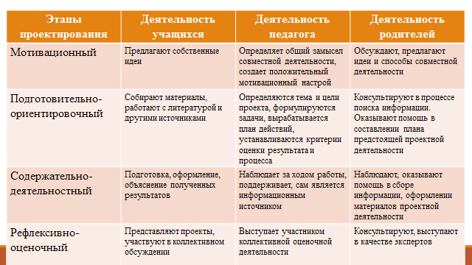

Slide 15
Осуществляется через организацию обучающих семинаров, психологического и методического консультирования родителей в рамках данной деятельности
Подготовка родителей к реализации роли тьютора

Slide 16
Принципы деятельности проектной деятельности:
Задачи деятельности родителя-тьютора:
- сопровождение самостоятельной работы учащихся по выполнению проектных и исследовательских работ;
- организация экскурсионных и экспедиционных выездов, направленных на развитие проектных и исследовательских компетенций старшеклассников;
- разработка и реализация образовательных событий: «Мир профессий СГУГиТ», «День открытых дверей: СГУГиТ, НГТУ»;
- осуществление анализа результатов работы проектной школы как формы организации внеурочной деятельности.

Slide 17
- создать мотивирующие и объединяющие линии поведения;
- не научить конкретному знанию, а инициировать самообучение.
Задачи
учителя –консультанта:

Slide 18
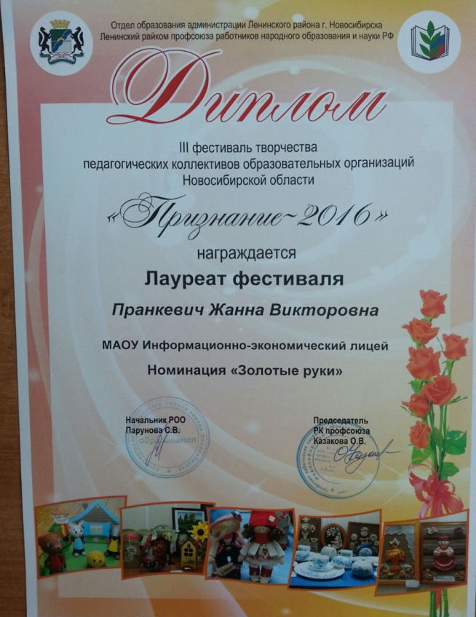
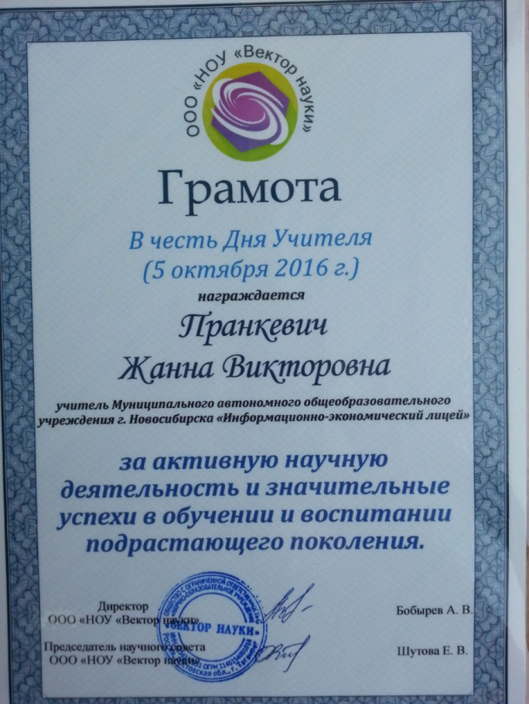
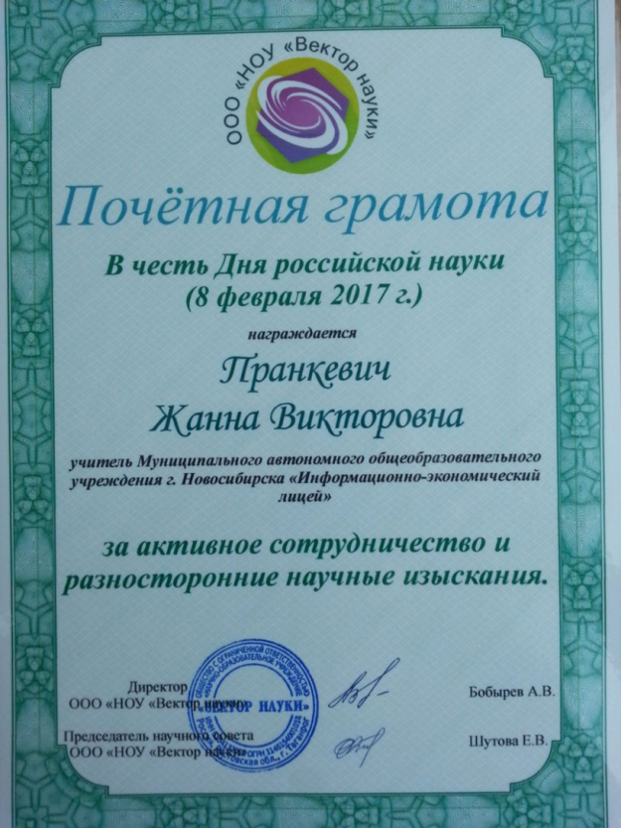
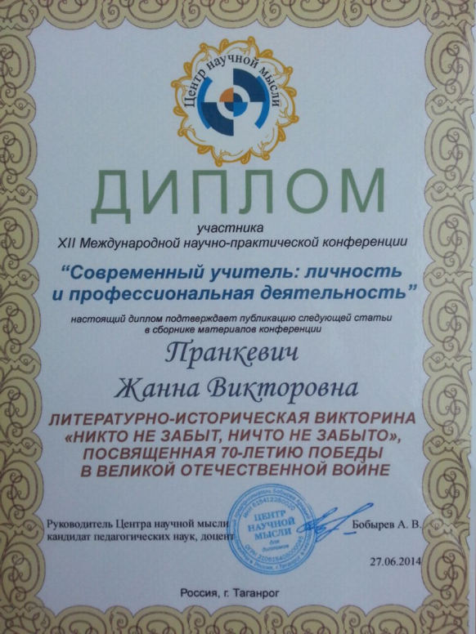
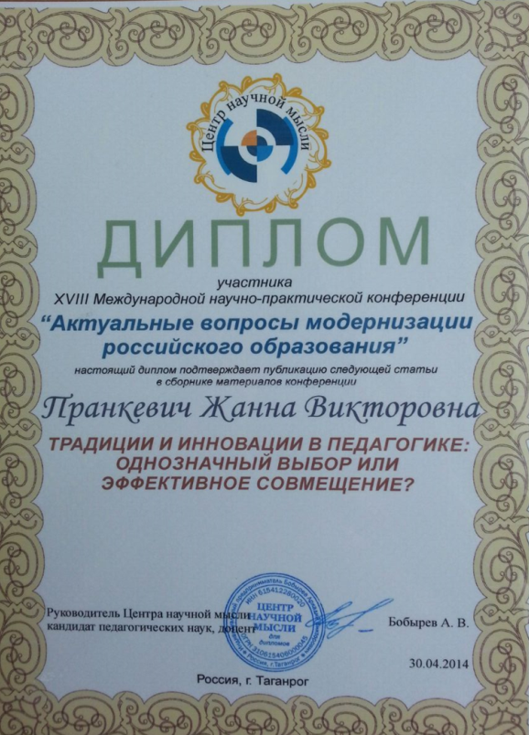

Slide 19
Учитель - фасилитатор
Создает условия и предлагает технологии
Стремится сделать процесс групповой работы доступным и эффективным
Координрует совместную деятельность учащихся и родителей

Slide 20
Ключевым организационным звеном работы проектной школы являются образовательные события
Городская профильная смена “Летняя Академия Достижений “на базе ДОЛ «Тимуровец» для учащихся специализированных классов
Образовательная экспедиция на производственно-монтажное предприятие "Сибирские Фасады»
Культурно-просветительские проекты: акция «За раздельный сбор отходов 2016-2017г», «Пушкинский бал», «Лицеист года», «День самоуправления 2016», проект «Ранняя подготовка инновационных кадров».
Поездка в МВК «Новосибирск Экспоцентр» на выставку «УчСиб-2017»

Slide 21
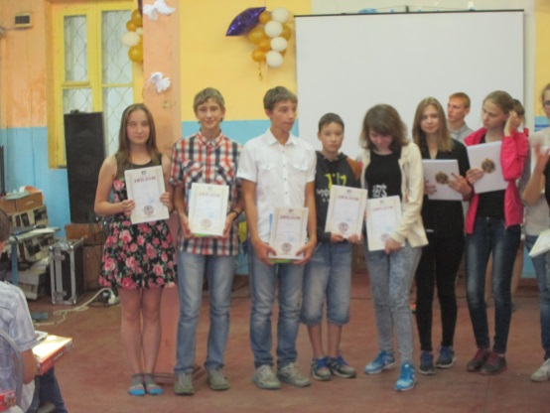
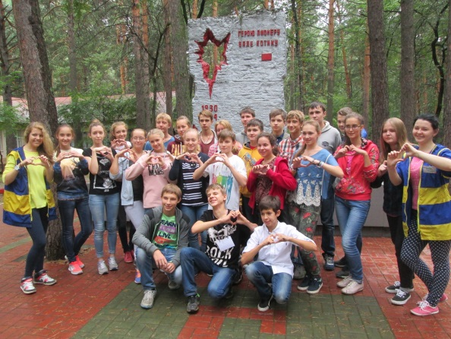
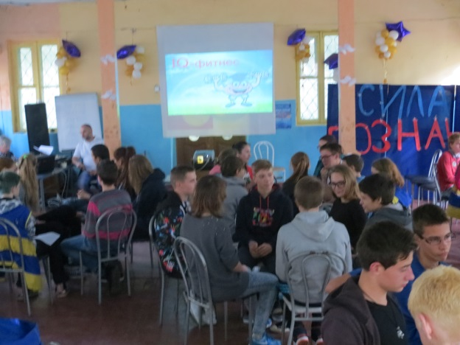
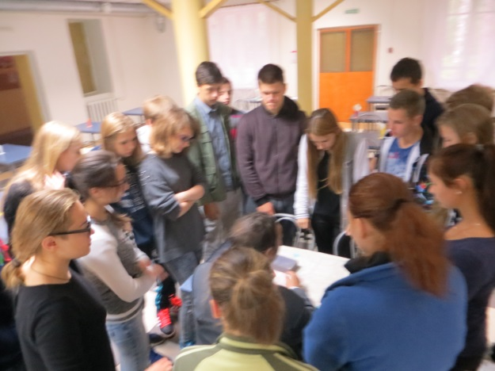
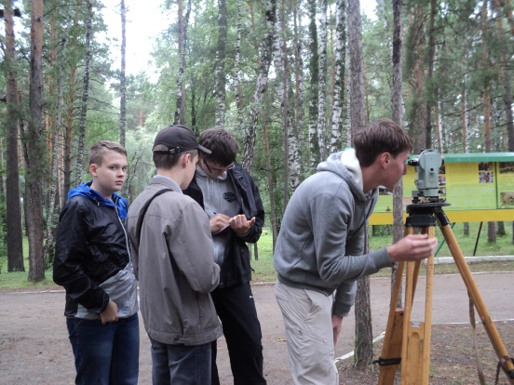
Городская профильная смена “Летняя Академия Достижений “на базе ДОЛ «Тимуровец» для учащихся специализированных классов

Slide 22
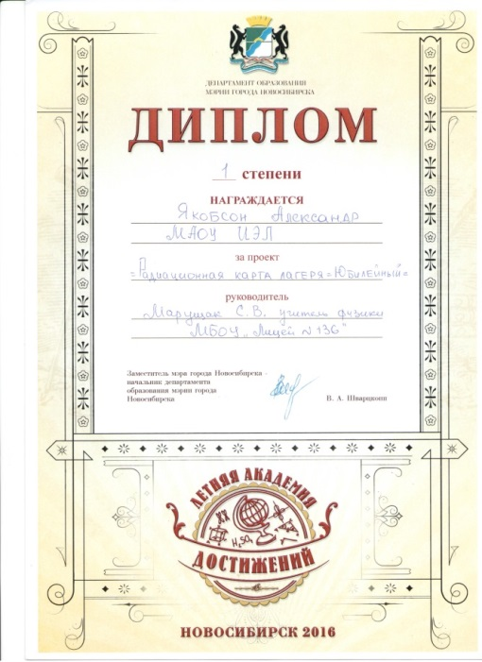

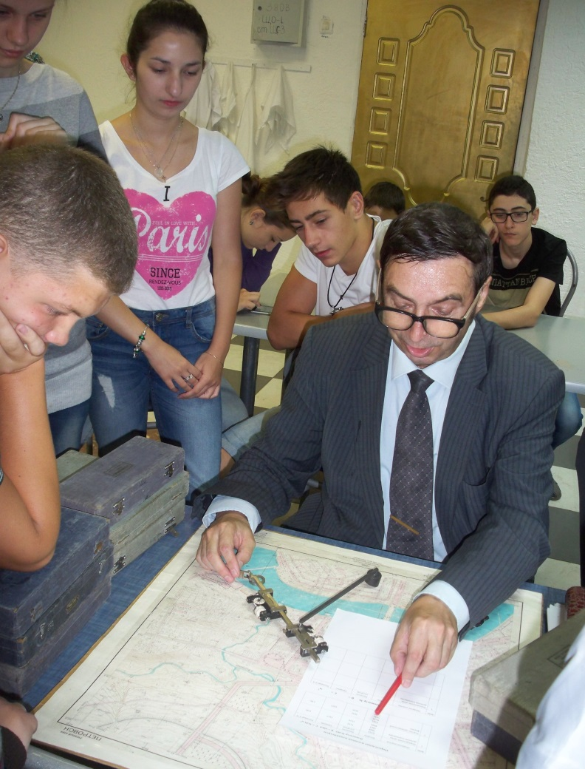

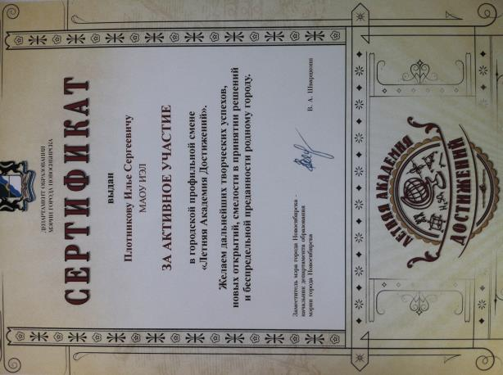
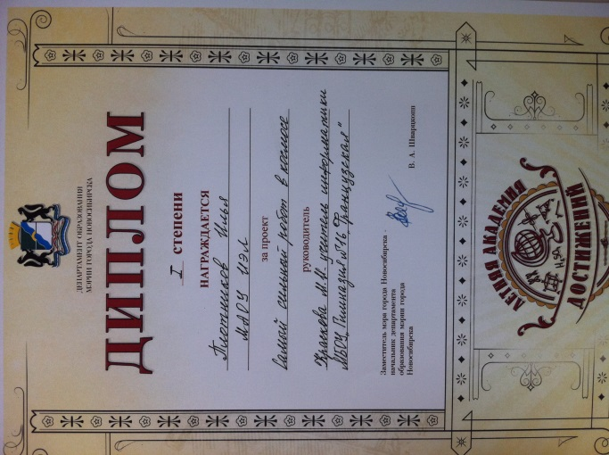

Slide 23

Образовательная экспедиция на производственно-монтажное предприятие «Сибирские Фасады»
Лукин Андрей
-лауреат районной научно-практической конференции школьников «Сибирь» в секции «Инженерия и технология»,
-участник ХХХVI ГОРОДСКОЙ ОТКРЫТОЙ НАУЧНО-ПРАКТИЧЕСКОЙ КОНФЕРЕНЦИИ Новосибирского научного общества учащихся «Сибирь» в 2017 г .

Slide 24
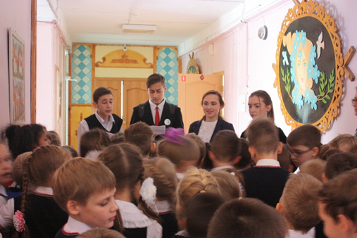
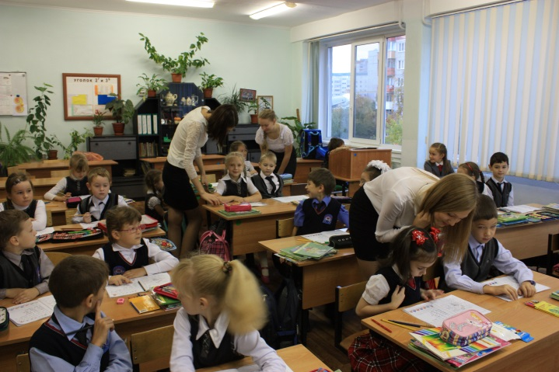
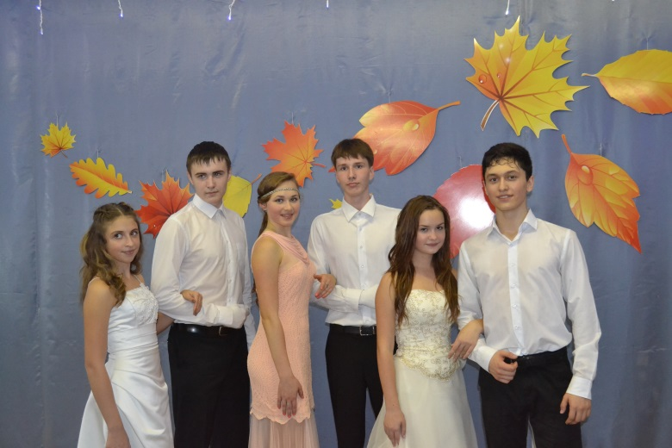
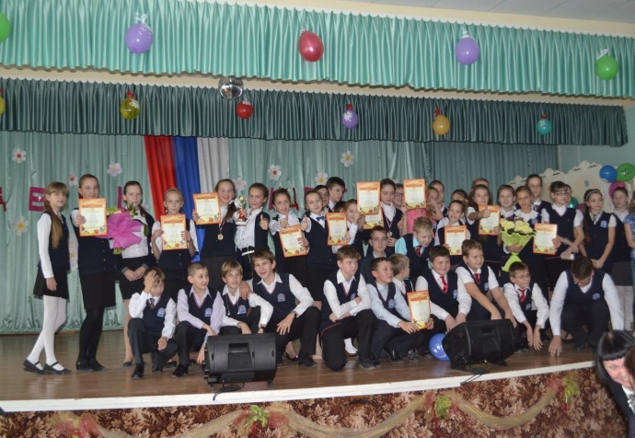
Культурно-просветительские проекты:
Акция «За раздельный сбор отходов 2016-2017г»,
«Пушкинский бал»,
«Лицеист года»,
«День самоуправление 2016» и др.

Slide 25

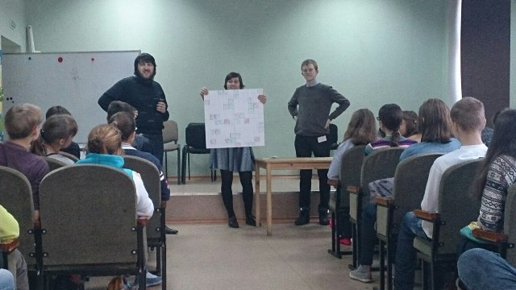


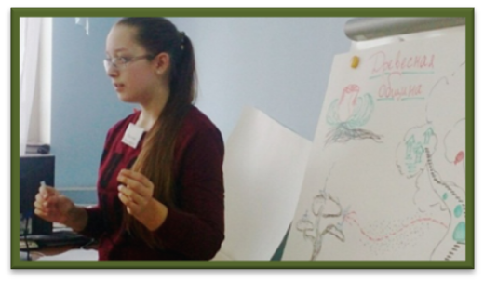
Городской центр проектного творчества
с 2008 года реализует программу
«Ранняя подготовка инновационных кадров».
Программу успешно окончили и защитили проекты:
Лапина Вероника, Плотникова Алина, Фролова Регина,
Якобсон Александр, Фролова Маргарита, Фомин Никита.
Якобсон Александр
Российская компетентностная олимпиада школьников.
Региональный этап - 2 место.
Номинация «Аналитическое мышление»- 3 место.

Slide 26
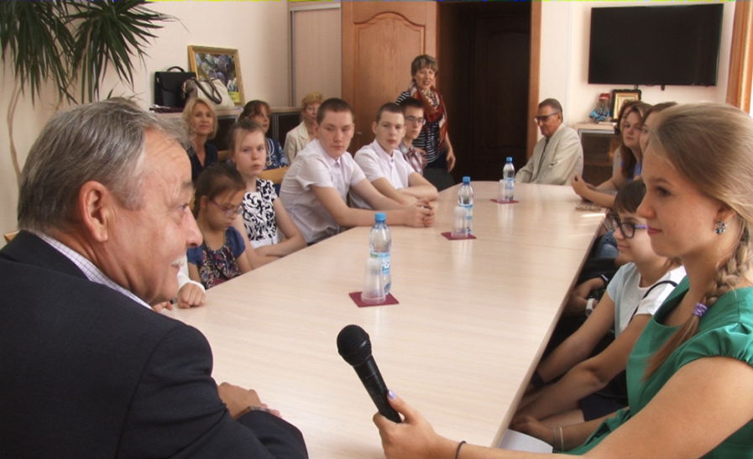


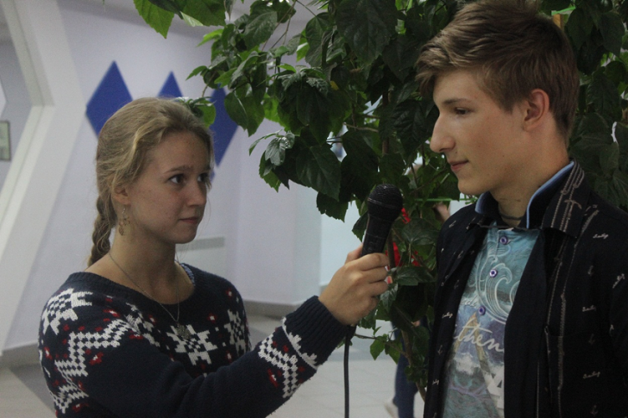
Красюк Александра-
лауреат районной научно-практической
конференции школьников «Сибирь»
в секции «Социология»,
городской конкурс юношеских
журналистских
материалов «Ни дня без строчки»
-1 место

Slide 27
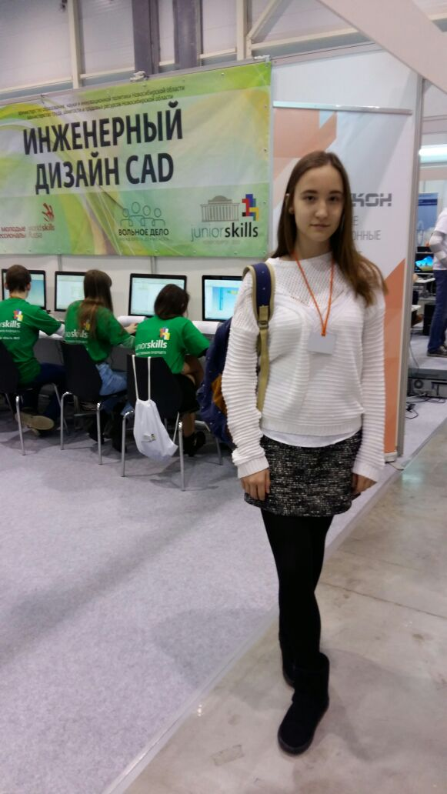
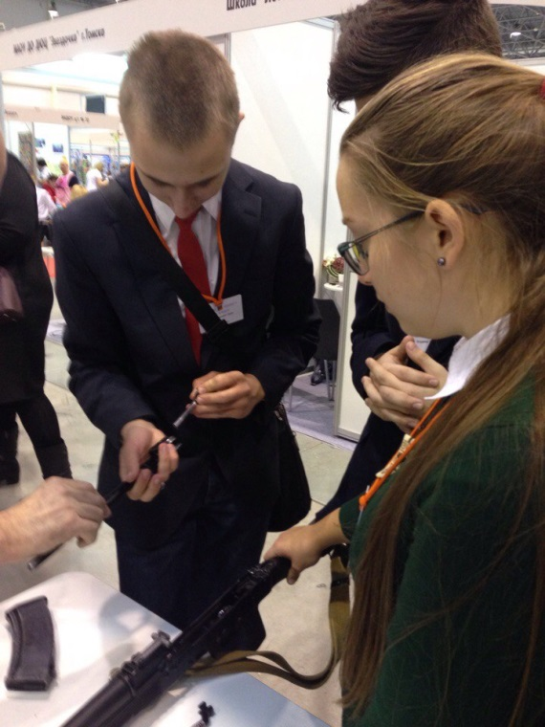
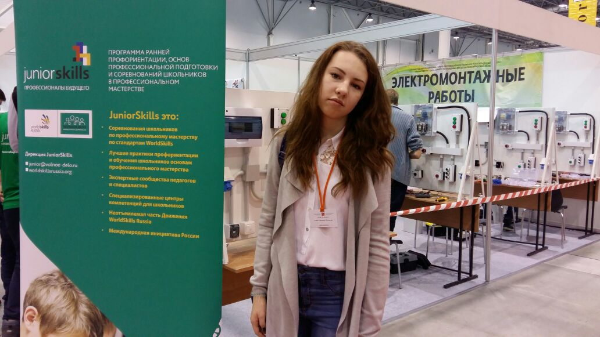
Образовательная экспедиция
в МВК «Новосибирск Экспоцентр»
на выставку «УчСиб-2017

Slide 28
Работа проектной школы
Учащиеся занимаются научно-исследовательской деятельностью, создают проекты и творческие работы.
Педагоги, работающие в школе, участвуют в научно-практических конференциях и являются авторами научных статей не только по предмету, но и педагогике.

Slide 29
Кураторы проектной школы:
Пранкевич Жанна Викторовна-классный руководитель, является не только автором статей, отмеченных дипломами победителя и призера международных и всероссийских НПК, но и автором составителем хрестоматии в соавторстве с к.и.н. Тимофеевой Юлией Викторовной, старшим научным сотрудником лаборатории книговедения ГПНТБ СО РАН.
Костина Ольга Витальевна,
родитель.
Начальник информационно-издательского отдела МКУДПО Городской центр информатизации «Эгида», главный редактор электронной газеты «Интерактивное образование» (http://io.nios.ru) – официального издания Департамента образования мэрии города Новосибирска.

Slide 30
Плотникова Елена Николаевна,
родитель
учитель МАОУ ИЭЛ. Автор статей по экономике и педагогике и участником НПК.
Щербакова Евгения Ивановна,
родитель
зам директора по воспитательной работе «Центра развития творчества детей и юношества», оказывает методическую и информационную поддержку учащимся в создании собственных проектов, как научно-практических, так и социальных.
Якобсон Наталья Валерьевна,
родитель, математик, педагог, модератор проектной школы.

Slide 31

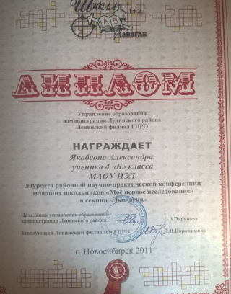
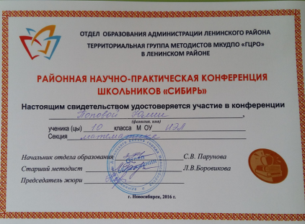



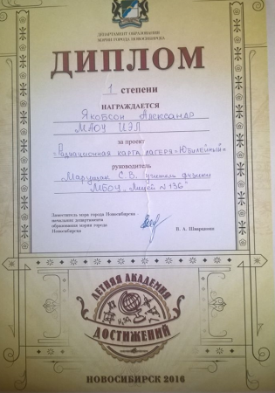
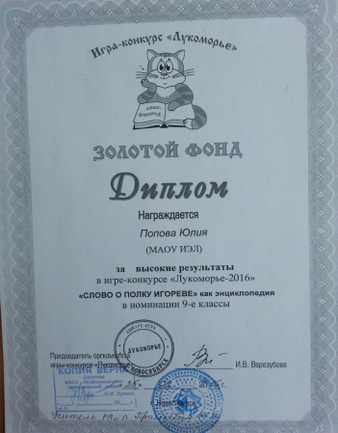
Результативность
работы школы
на принципах событийного подхода
родителей и детей

Slide 32
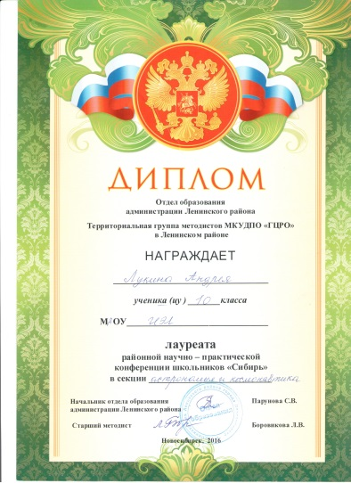
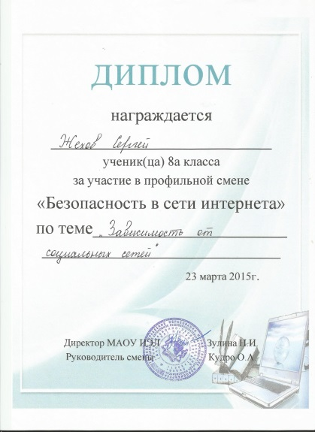
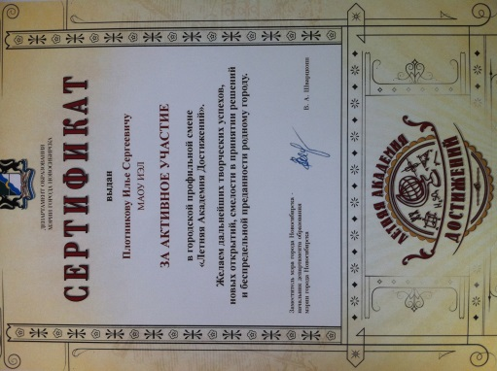
Примеры некоторых достижений учащихся:
Жехов Сергей Дмитриевич
Муниципальный этап всероссийской олимпиады школьников по литературе – призер.
Всероссийская дистанционная олимпиада по литературе – победитель.
Лауреат научно-практической конференции школьников Сибирь в секции Математика,
Лапина Вероника Вадимовна.
Всероссийский дистанционный конкурс «Есть идея» - призер.
Всероссийская дистанционная олимпиада по литературе – призер.
Программа «Ранняя подготовка инновационных кадров» - выпускник.
Пушкинский бал – участник
Попова Юлия Андреевна
Муниципальный этап всероссийской олимпиады школьников по литературе – призер.
Всероссийский дистанционный конкурс «Есть идея» - призер.
Всероссийская дистанционная олимпиада по литературе – победитель.
Фролова Регина Игоревна.
Всероссийская дистанционная олимпиада по литературе – победитель.
Всероссийский дистанционный конкурс «Есть идея» - призер.
Программа «Ранняя подготовка инновационных кадров» - выпускник.
Пушкинский бал – участник

Slide 33
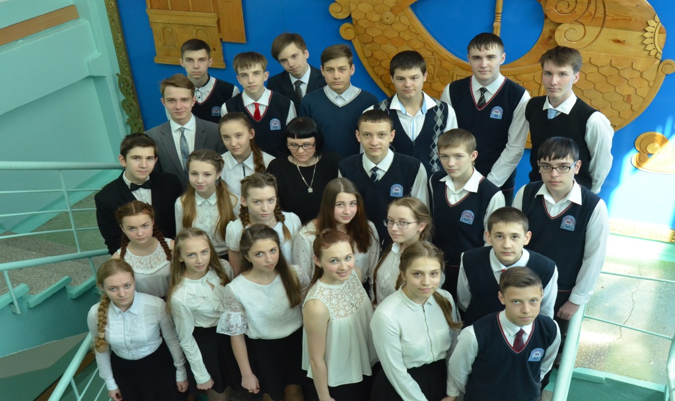
Главным результатом
проектной школы
является развитие дивергентного
мышления ребенка, дающего возможность создать
собственные работы в различных аспектах жизни.

Slide 34
Благодарю за внимание!

